Slide 1

CAPÍTULO VIII: Diseño Jerárquico
Creación de subcircuitos
José Luis Sánchez Calero 2007

Slide 2
Introducción
Un diseño jerárquico es aquél que posee dos o más hojas de esquemas.
Lo normal es que el nivel más alto posea un esquema a bloques con la estructura total.
Cada bloque tendrá una hoja secundaria asociada, que incluye una sección del diseño de ella.

Slide 3
Explicaciones preliminares
ISIS no fija límites en la jerarquía.
Una aplicación muy interesante de los diseños jerárquicos es la posibilidad de copiar una parte del diseño. Es el caso de un amplificador estéreo, compuesto de dos canales idénticos y una alimentación común.
Bastaría con dibujar un solo canal, exportarlo como archivo SEC y luego importarlo a una segunda hoja.

Slide 4
Explicaciones preliminares
Sin embargo, si se modifica uno de los canales, aunque sólo sea mover un componente, hay que realizar la modificación en ambos.
La existencia de más de dos copias de un mismo circuito puede suponer un serio inconveniente.

Slide 5
Explicaciones preliminares
En el ejemplo del amplificador estéreo existen dos módulos independientes etiquetados CANAL DERECHO y CANAL IZQUIERDO, pero ambos se asocian a los mismos datos del circuito.
Evidentemente se necesitan referencias para el mismo componente de cada uno de los amplificadores mono. Esto se soluciona con la anotación global del diseño.

Slide 6
Terminología
Circuito
Es un conjunto de componentes con su cableado.
Hoja
Una instancia de un circuito con un sistema único de anotación de sus componentes.

Slide 7
Hojas
En un diseño jerárquico las hojas de nivel superior se denominan Hojas Raíz.
Una hoja que “cuelga” de otra superior se denomina hoja inferior o secundaria, y la inmediata superior a la secundaria la llamaremos hoja padre o superior.
Siguiendo con el ejemplo del amplificador, los canales izquierdo y derecho están dibujados en hojas secundarias llamadas respectivamente CANAL IZQUIERDO y CANAL DERECHO.

Slide 8
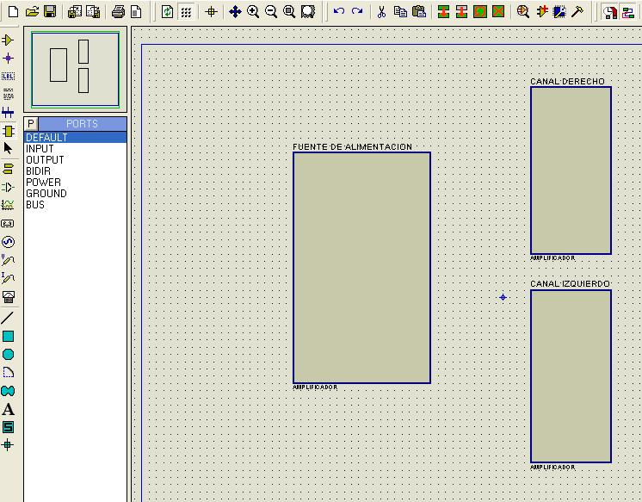
Ejemplo
En la figura se aprecia el esquema a bloques.

Slide 9

Dibujando el ejemplo
Para conseguir el dibujo a bloques, y que ISIS lo reconozca como tal, hay que realizar las siguientes operaciones:
  Seleccionaremos la herramienta “Sub-circuito”.
  Dibujaremos los tres rectángulos que, posteriormente editaremos.

Slide 10
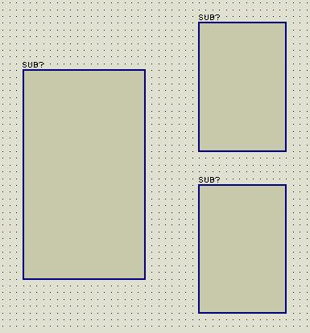
Dibujando el ejemplo
El aspecto provisional será el de la figura.
Como se aprecia, cada rectángulo lleva la referencia SUB, de subcircuito.

Slide 11
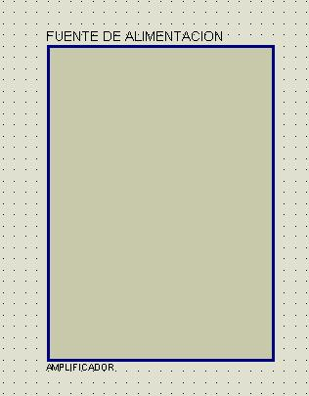
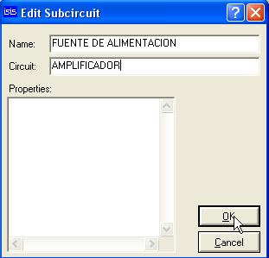
Etiquetar los bloques
Ahora vamos a poner nombres a cada uno de los bloques.
Editad el de la izquierda y, en la ventana que emerge, colocad el nombre.
Escribid aquí el nombre del bloque
Escribid aquí el nombre del circuito
Así quedará

Slide 12
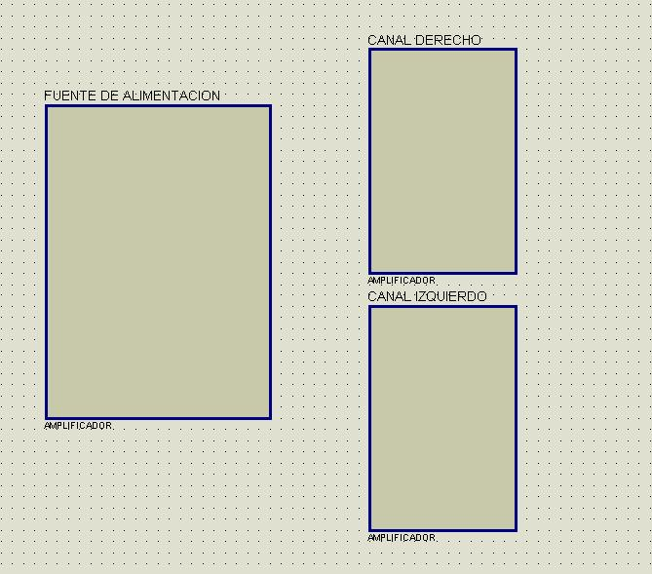
Etiquetar los bloques
Hagamos lo mismo con los dos restantes hasta dejarlos como en la figura.

Slide 13

Organigrama jerárquico
Vamos a comprobar el organigrama de las hojas. Pinchad en cualquiera de estas opciones:
  en la barra de estado,
  en este icono
  o en este otro
Clic primario

Slide 14
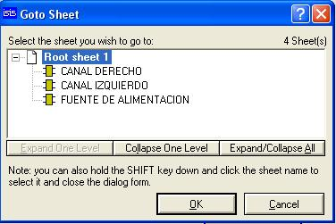
Ventana de organigrama
Con cualquiera de las acciones anteriores se abre la ventana de la figura, donde se muestra la hoja raíz y las secundarias, que cuelgan de ella.
Hoja raíz
Tres hojas secundarias “colgando” de la hoja raíz

Slide 15
Salvando hojas
Ahora podemos salvar la hoja raíz con el nombre Amplificador, y las demás que “cuelgan” de ella se salvarán automáticamente como elementos dependientes.

Slide 16
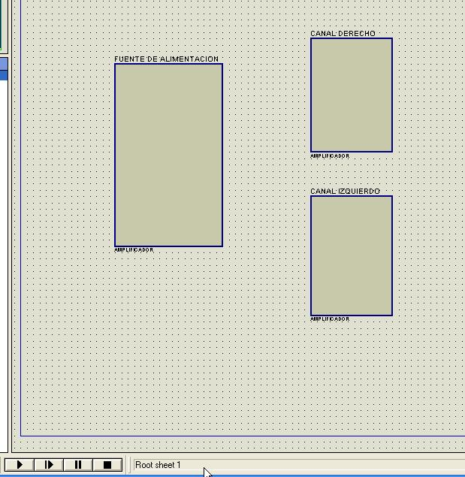
Hoja actual
Sabemos la hoja en la que nos encontramos por la indicación de la barra de estado.
Esta es la hoja Padre o raíz

Slide 17

Cambio de hoja
Para ir de una hoja a otra disponemos de varias opciones.
Opción iconos de la barra de menú:
Icono para ir a una hoja cualquiera
Icono para ascender en orden jerárquico
Icono para descender en orden jerárquico

Slide 18
Cambio de hoja
Si utilizamos los iconos para cambio de orden jerárquico, el cursor se transformará.
Ahora, con este cursor se pincha en la hoja inferior deseada y se accede a ella.
Probad a pinchar en una cualquiera de las inferiores y veréis cómo nos aparecerá una hoja en blanco, que es lo que contienen las inferiores mientras no insertemos componentes. Y observad cómo nos indica la barra de estado la hoja actual.

Slide 19

Cambio de hoja
También podemos pinchar el icono de cambio de hoja.
También podemos cambiar de hoja mediante simple clic en la barra de estado de la hoja actual.
Pinchad aquí

Slide 20
Cambio de hoja
Cualquiera de las acciones anteriores nos abrirá la ventana que nos permite elegir la hoja a visitar, y que aparece en la figura.
Nos encontramos en esta hoja
Podemos ir a cualquiera de estas tres hojas

Slide 21
Cambio de hoja
Ahora podemos pinchar sobre la hoja deseada y aceptar, o, como indica el texto inferior de la ventana, pulsar Shift y pinchar sobre a hoja elegida.

Slide 22
Más terminología
Módulo
Un módulo es un objeto que tiene asociada una hoja secundaria. El módulo más utilizado es el subcircuito.
Característica de la hoja
Son las propiedades que han sido asignadas a la hoja, y que afectan a todos los objetos contenidos en ella.
En diseños jerárquicos, cualquier propiedad de la hoja raíz la heredan las secundarias.

Slide 23
Más terminología
Circuito parametrizado
Se dice que un circuito está parametrizado cuando los valores de los componentes (u otras características) vienen dados por fórmulas en lugar de por valores constantes.

Slide 24
Previo a subcircuitos
Mediante la edición del subcircuito podemos definir o modificar las referencias, nombres y otras propiedades y características, que se convertirán en características de las hojas secundarias.
Las conexiones de una hoja padre y sus secundarias se hace a través de “ports” y terminales.

Slide 25
Creación de un subcircuito
Vamos a crear el subcircuito del integrado L293B, que es un amplificador de potencia para activar motores de continua y paso a paso. Este integrado no lo incorpora esta versión de PROTEUS en sus librerías.
El primer paso será posicionarnos en la hoja raíz, pinchar el icono del subcircuito
y dibujar el conocido rectángulo.

Slide 26
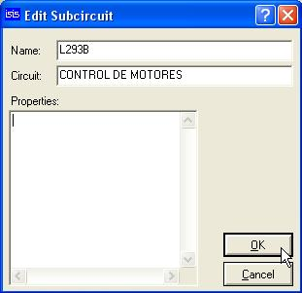
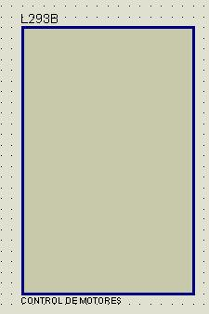
Creación de un subcircuito
Editad el rectángulo que contendrá el subcircuito y escribid en la ventana de edición lo que se indica en la figura.
Nos queda así, de momento

Slide 27
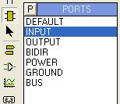
Añadir las patillas
Para asignar las patillas, tal como se dijo antes, hay que recurrir a puertos y terminales.
Al pinchar el icono del subcircuito se nos muestra, en la ventana de dispositivos, la lista de terminales disponibles.

Slide 28
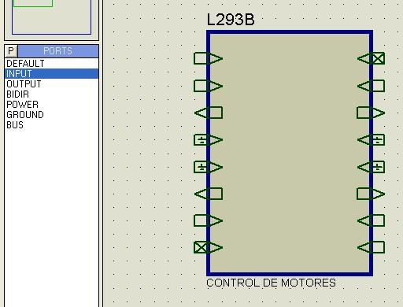
Añadir las patillas
En la figura se muestra la relación de terminales.

Slide 29
Bloque subcircuito
Si ahora seleccionáis el bloque probáis a moverlo veréis que las patillas terminales acompañan al rectángulo del cuerpo: han quedado ambos unidos en un bloque subcircuito.

Slide 30
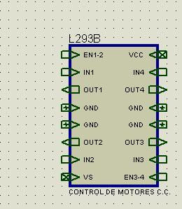
Etiquetando patillas
Ahora vamos a editar los terminales del subcircuito como si se tratase de cualquier componente, y vamos a ponerles el nombre de la figura.

Slide 31
Salvar subcircuito
Ya terminado el bloque subcircuito sólo nos falta salvarlo. Lo salvaremos como si de un diseño normal se tratase. Lo salvaremos como L293B.DSN.

Slide 32
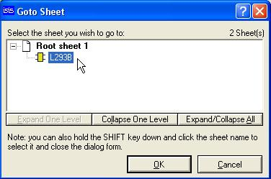
Construcción del subcircuito
Abramos el árbol jerárquico de hojas y seleccionemos la hoja L293B (en la diapositiva 13 se explica cómo abrir el árbol).
Pinchad para validar
Pinchamos en la hoja L293B para seleccionarla

Slide 33

Construcción del subcircuito
Observad que en la barra de estado tenemos el nombre de la nueva hoja en la que nos encontramos.

Slide 34
Iconos para manipular las hojas
Los iconos de que disponemos para operar con las distintas hojas son:
  Descender un nivel en la jerarquía.
  Ascender un nivel.
  Eliminar una hoja del diseño.
  Incluir una hoja nueva.

Slide 35
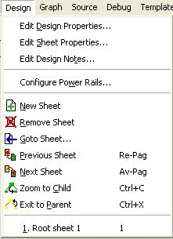
Menú para manipular las hojas
Todas estas opciones se encuentran también en los menús desplegables.

Slide 36
Creación de subcircuito
Ahora vamos a reconvertir el L298, que existe en las librerías de PROTEUS, en el subcircuito L293B.
El L293B es similar al L298, pero tiene menos prestaciones de corriente de salida y es más barato.

Slide 37
Diferencias sustanciales
Crear un subcircuito es diseñar un circuito con dispositivos existentes en librerías. Ese circuito “especial” podremos utilizarlo como si se tratase de un único componente. De hecho lo encapsularemos como tal. Y podrá simularse siempre y cuando los componentes que intervengan en su confección sean simulables.

Slide 38
Descender a hoja secundaria
Por cualquiera de los métodos explicados abriremos la hoja secundaria, que aparece en el esquema jerárquico con el nombre de L293B.

Slide 39
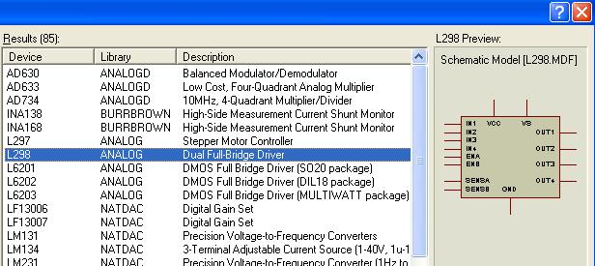


Localización del dispositivo
La hoja L293B estará en blanco, como es natural. Aquí insertaremos el L298, que se encuentra en la librería que se indica.

Slide 40
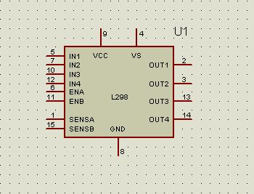
Inserción del L298
El L298 quedará insertado en la hoja secundaria del L293B, que es la principal.

Slide 41
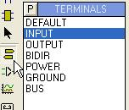
Añadiendo terminales
Ahora hay que añadir las patillas del L298 que luego se identificarán con las del encapsulado del subcircuito.
Pinchamos en el icono de terminales y seleccionamos, según necesitemos, terminales de entrada, salida o alimentación.
Icono para terminales

Slide 42
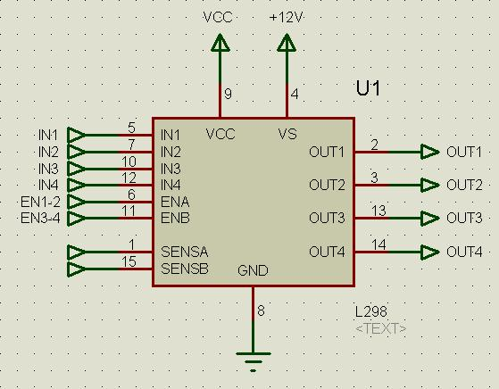
Identificando terminales
Y los conectaremos al L298, los editamos y los identificamos.
La tensión de esta patilla es la que el integrado saca por las salidas cuando están activas. Como el motor es de 12 voltios, y el dispositivo está preparado para ese voltaje, será la tensión que aplicaremos

Slide 43
Volver a hoja principal
Ahora subiremos a la hoja principal, donde estará nuestro bloque de subcircuito y ya tenemos creado un elemento simulable llamado L293B.
Hay que salvarlo de nuevo para que siempre que se abra este componente creado lo haga con la hoja secundaria del L298.

Slide 44
Comprobación de funcionamiento
Seguidamente vamos a realizar un diseño donde intervenga nuestro subcircuito, para comprobar el funcionamiento en simulación.
El diseño consistirá en un circuito que controle la marcha-parada de un motor de corriente continua.

Slide 45
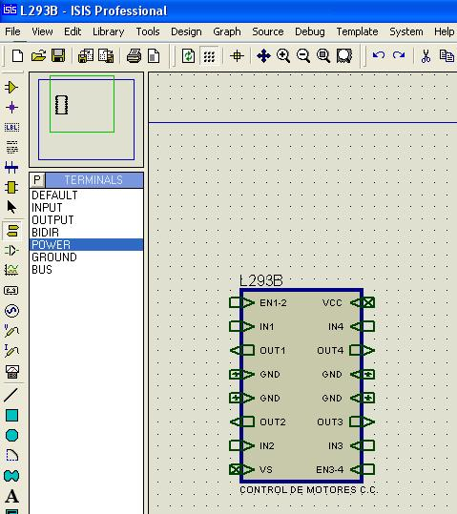
Abrir un subcircuito
Ahí se ve abierto el diseño L293
Abriremos el diseño L293.DSN que, en realidad, es nuestro subcircuito.
Y ahí tenemos el diseño

Slide 46
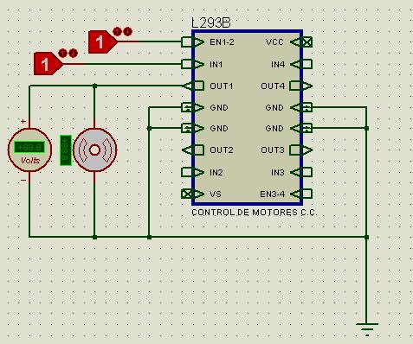
Añadir elementos a un subcircuito
Añadiremos los componentes de la figura.
No hace falta alimentar porque ya lo está el L298 de quien depende el L293B
Motor de C.C. con inercia e indicador de velocidad

Slide 47
Alimentando el subcircuito
Como ya alimentamos el L298 en la hoja secundaria, el bloque monolítico del L293B no hará falta alimentarlo, salvo en las patillas de MASA.

Slide 48
Comprobación de funcionamiento
Arrancad la simulación y comprobad que el motor avanza con “1” de entrada y “1” de habilitación. El motor se detendrá tanto si inhibimos como si aplicamos nivel bajo de entrada.
Disminuid a 5 V la alimentación de la patilla VS y comprobad la reducción de velocidad del motor.

Slide 49
Obtención del subcircuito
Cuando queramos obtener el dispositivo L293B abriremos el diseño (la hoja) que lleva ese nombre. Así obtendremos el bloque creado para conectarle todos los elementos que necesitemos.

Slide 50
FINAL
En el próximo capítulo se estudian los dispositivos programables de PROTEUS
José Luis Sánchez Calero 2007

